Slide 2
পরিচিতি
পাঠ পরিচিতি
কোনটি দেখবে
শিক্ষক পরিচিতি
আজকের পাঠ
মোঃ জাহিরুল ইসলাম
সিনিয়র শিক্ষক (বাংলা)
আল্লারদর্গা মাধ্যমিক বিদ্যালয়
দৌলতপুর, কুষ্টিয়া।
০১৭১০-৪৫১৯৪৩
শিখন ফল
একক কাজ
জোড়ায় কাজ
মূল্যায়ন
বাড়ীর কাজ
ধন্যবাদ
মোঃ জাহিরুল ইসলাম , সিনিয়র শিক্ষক, আল্লারদর্গা মাধ্যমিক বিদ্যালয়, দৌলতপুর, কুষ্টিয়া।

Slide 3
এসো একটি ভিডিও দেখি
https://www.facebook.com/100004640624825/videos/1565578543606818/?id=100004640624825&fref=comp

Slide 4
তোমাকে পাওয়ার জন্যে, হে স্বাধীনতা
-শামসুর রাহমান

Slide 5
পাঠ শেষে শিক্ষার্থীরা যা যা …
লেখক পরিচিতি সম্পর্কে লিখতে পারবে;
স্বাধীনতার ঐতিহাসিক পেক্ষাপট সম্পর্কে ব্যাখ্যা করতে পারবে।

Slide 6
জন্ম ২৪ অক্টোঃ ১৯২৯
মৃত্যু ১৭আগস্ট২০০৬
পিতা মখলেসুর রহমান চৌধুরী
সাহিত্যকর্ম কাব্যগ্রন্থ,উপন্যাস,শিশুতোষ,অনুবাদ
মাতা আমেনা খাতুন
পেশা সাংবাদিকতা

Slide 7
একক কাজ
শামসুর রাহমান এর ৩টি সাহিত্য কর্মের নাম লিখ।

Slide 8
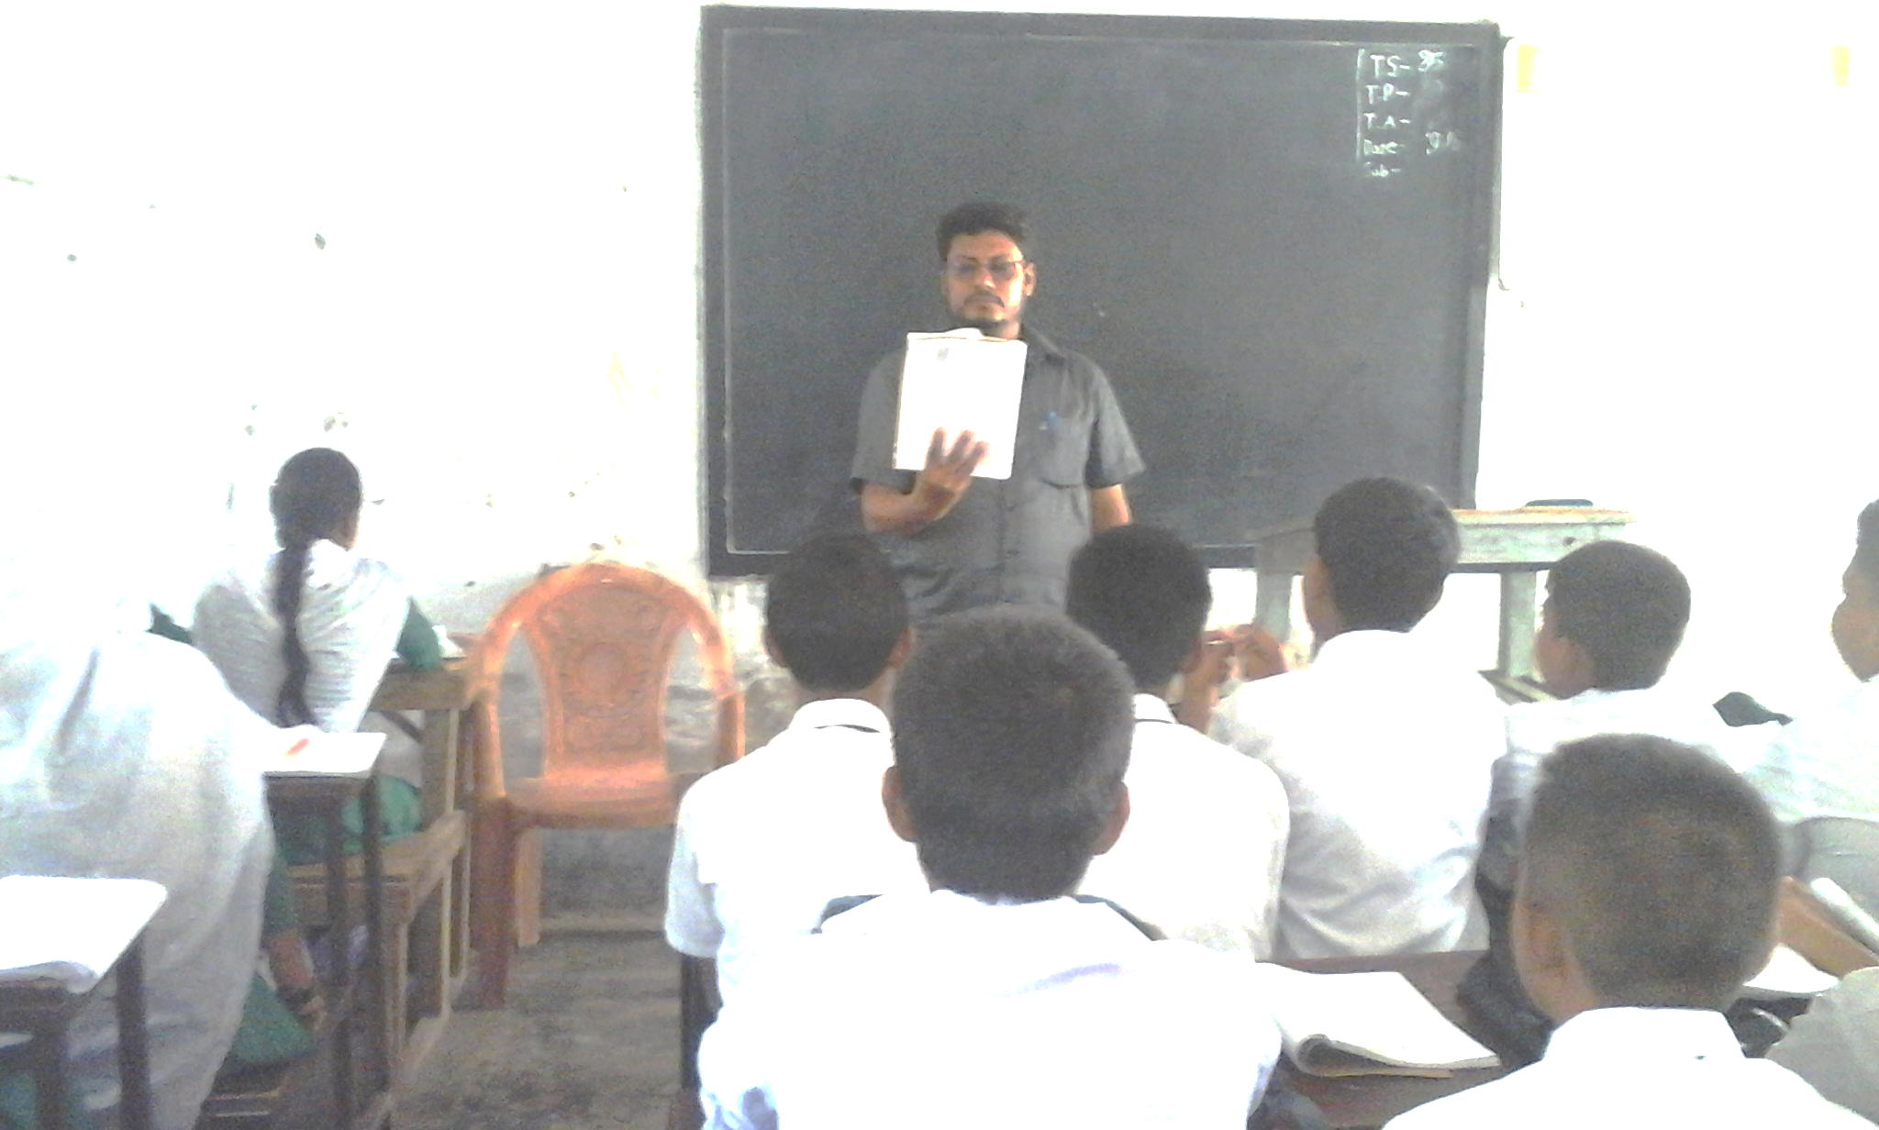
আদর্শ পাঠ
জলপাই রঙের ট্যাংককে কবি দানব বলেছেন কেন?

Slide 9
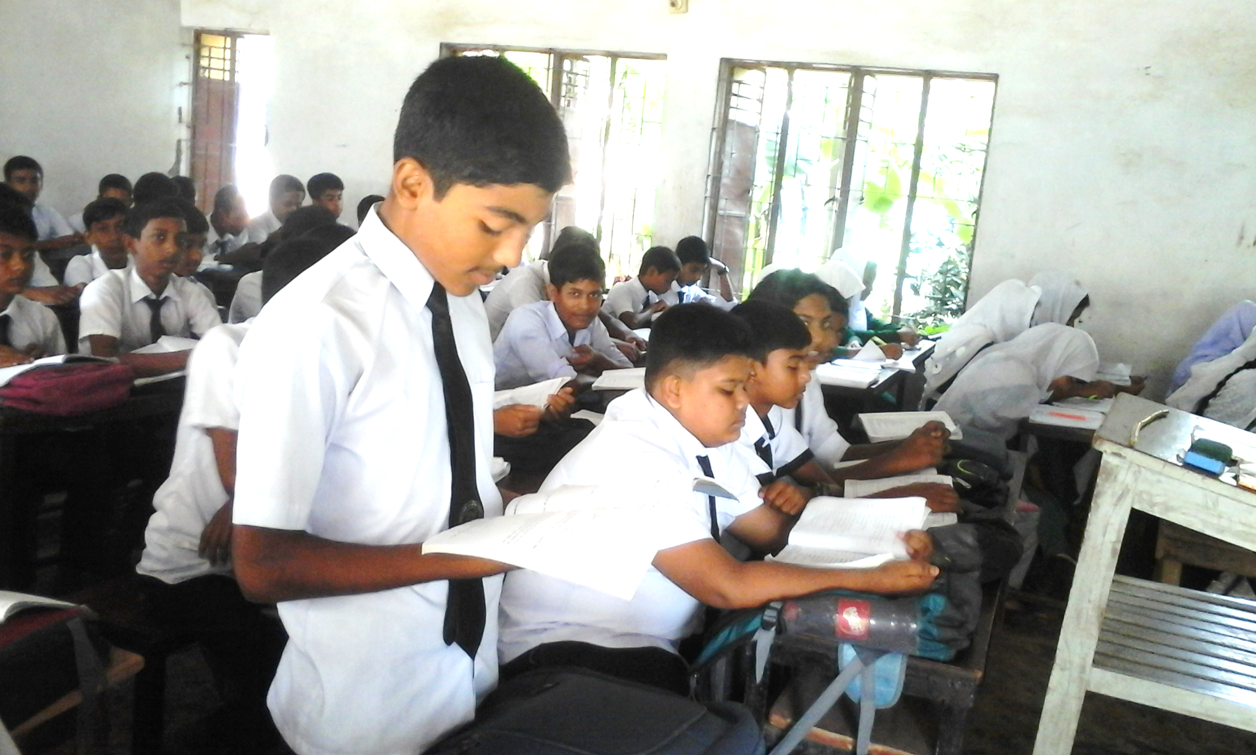
সরব পাঠ
ছাত্রাবাস ও বস্তি উজাড় হলো কেন?

Slide 10
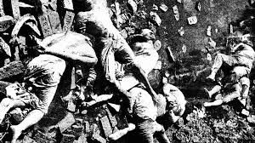
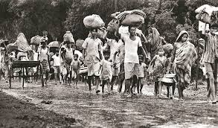

Slide 11
জোড়ায় কাজ
পাকিস্তানি বাহিনী কেন হত্যাযগ্যে মেতে উঠেছিল?

Slide 12
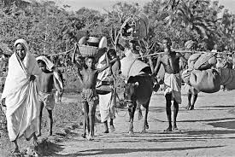

Slide 13
দোলিও কাজ
পাকিস্তানি বাহিনীর হত্যাযগ্যের বর্ণনা দাও।

Slide 14
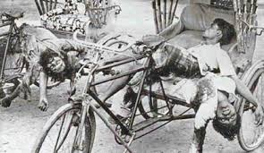
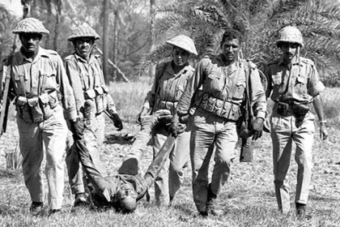

Slide 15
মূল্যায়ন
উত্তর ভুল হয়েছে
উত্তর সঠিক হয়েছে
উত্তর ভুল হয়েছে
উত্তর ভুল হয়েছে
উত্তর ভুল হয়েছে
উত্তর ভুল হয়েছে
উত্তর ভুল হয়েছে
উত্তর ভুল হয়েছে
উত্তর সঠিক হয়েছে
উত্তর সঠিক হয়েছে
উত্তর ভুল হয়েছে
উত্তর ভুল হয়েছে
1। কার সিঁথির সিদুর মুছে গেল ?
ক) রাবেয়ার
খ) সুফিয়ার
গ) কাঙালীর
ঘ) হরিদাসীর
২। শহরের বুকে কী এল ?
ক) কামান
খ) টাক্টর
গ) ট্যাংক
ঘ) লরি
৩। কেষ্টদাস কে ?
ক) ভীতু লোক
খ) সাহসী লোক
গ)ধনী লোক
ঘ) গরীব লোক

Slide 16
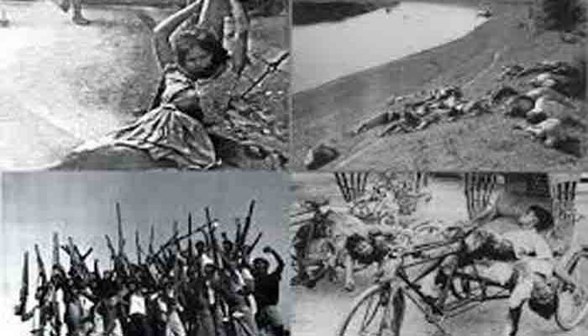

Slide 17
বাড়ীর কাজ
তোমাকে পাওয়ার জন্যে, হে স্বাধীনতা কবিতার উপর একটি অনুচ্ছেদ লিখে আনবে।

Slide 18
